Slide 1
C# и .NET

Slide 2
Кто я?
Выпускик кафедры 302 (ныне 304)
Преподаватель на кафедре (ранее, а сейчас вне неё)
.NET Разработчик в КТ

Slide 3
Курсы. Что, где, когда и зачем?
Зачем это нужно мне?
Зачем это нужно вам?
Где проходит занятие?
Как проходит занятие?

Slide 4
О чем поговорим сегодня
Что было до C# и .Net?
Что такое C# и .Net?
Мифы и текущее положение дел в C# и .Net

Slide 5
О чем поговорим на втором занятии
Как устроен процесс разработки ПО?
Программирование и разработка – есть ли разница?
Какие профессии нужны в IT, когда дело касается разработки?
(нет, не только программисты ☺ )

Slide 6
О чем будем говорить потом
Системы контроля версий
Алгоритмы и структуры данных

Slide 7
О чем будем говорить потом
C# основы (типы данных, функции, циклы, условия, массивы)
Чуть больше, чем основы – классы и интерфейсы
ООП (как расшифровывается и что включает)
Работа с файлами
Коллекции и обобщения

Slide 8
О чем будем говорить потом
Сериализация – как безболезненно сохранять данные в файл
Многопоточность
Windows Forms
Паттерны (о чем не рассказывают в институте)
Организация кода

Slide 9
Перейдем к делу

Slide 10

Assembler
Название целой группы языков
Машинный код с макросами
Остается востребован и по сей день

Slide 11
Fortran
Первый язык программирования высокого уровня
FORmula TRANslator
Использовался для научных и инженерных вычислений
Отлично подходит для задачи, которую можно описать блок схемой

Slide 12
COBOL
Появился в 1959 году
COmmon Business Oriented Language
Был максимально приближен к английскому языку
К 1997 году насчитывалось около 240 миллиардов строк кода
Обрабатывалось более 75% финансовых транзакций

Slide 13
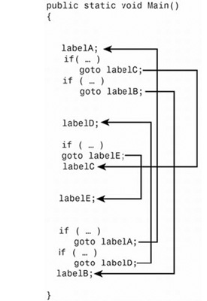
Спагетти-код

Slide 14

Структурный подход
Любая программа, заданная в виде блок-схемы, может быть представлена с помощью трех управляющих структур:
Последовательность
Ветвление
Цикл

Slide 15
Pascal
Разработан Никлаусом Виртом в 1968 году
Полностью поддерживает структурное программирование
Идеально подходил для обучения ввиду структуры программ
Имеет множество реализаций – Object Pascal, Turbo Pascal, Pascal.ABC .Net
Самый известный наследник - Delphi

Slide 16
C
Прародитель большинства современных языков
Разработан в 70-е годы
Изначально использует структурный подход
Считается одним из самых высокопроизводительных языков
Позволяет писать код для железа

Slide 17
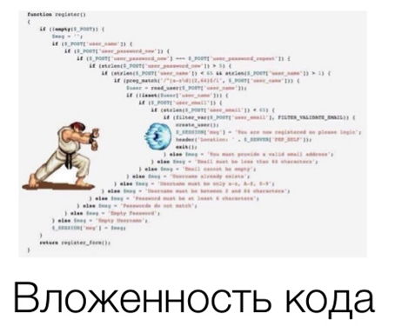
Недостатки структурного подхода

Slide 18

Объектный подход
Все есть объект ©
Позволяет сделать код чище
Больше ориентирован на бизнес задачи и модели реальных объектов

Slide 19
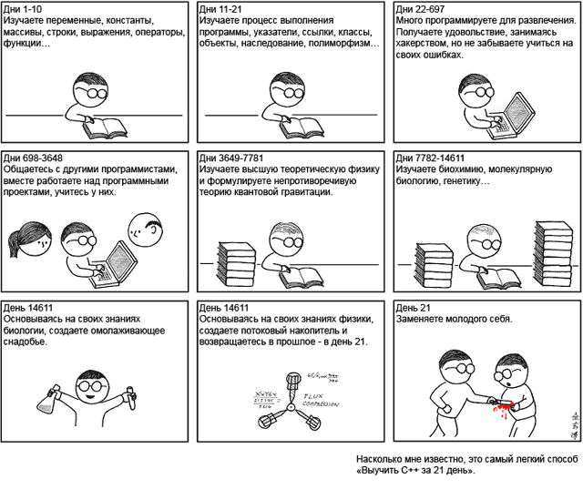
С++

Slide 20
С++
Язык «С» с классами
Поддерживает объектный подход
Разработан в 1979, развивался в 80-е, стал активно использоваться в 90-е и далее
Успешный подход в модернизации существующего языка, а не разработке нового
Microsoft Foundation Classes

Slide 21
Visual Basic (VB6)
Позволял легко и быстро создавать графические интерфейсы и логику доступа к базам данных
До сих пор используется в Excel
Часто использовался для обучения
Ограничен в инструментах – наследование, многопоточность

Slide 22
Java
Разработан в 1991(2) году
Структурированный, объектно-ориентированный язык
Унаследован от C++
Решил проблему кроссплатформенности – Java Machine
Долгое время был единственным языком разработке в своем стеке технологий

Slide 23
C# и .Net Framework
Цели:
Ответ Microsoft на успех Java
Унифицирование разношерстных языков и IDE в Microsoft
Развитие клиент-серверных приложений
Поддержка конечных платформ, отличных от стационарных ПК

Slide 24
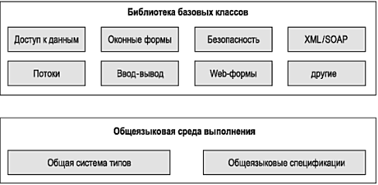
.Net Framework
Common Language Runtime
Common Type System
Common Language Specification
Base Class Library

Slide 25
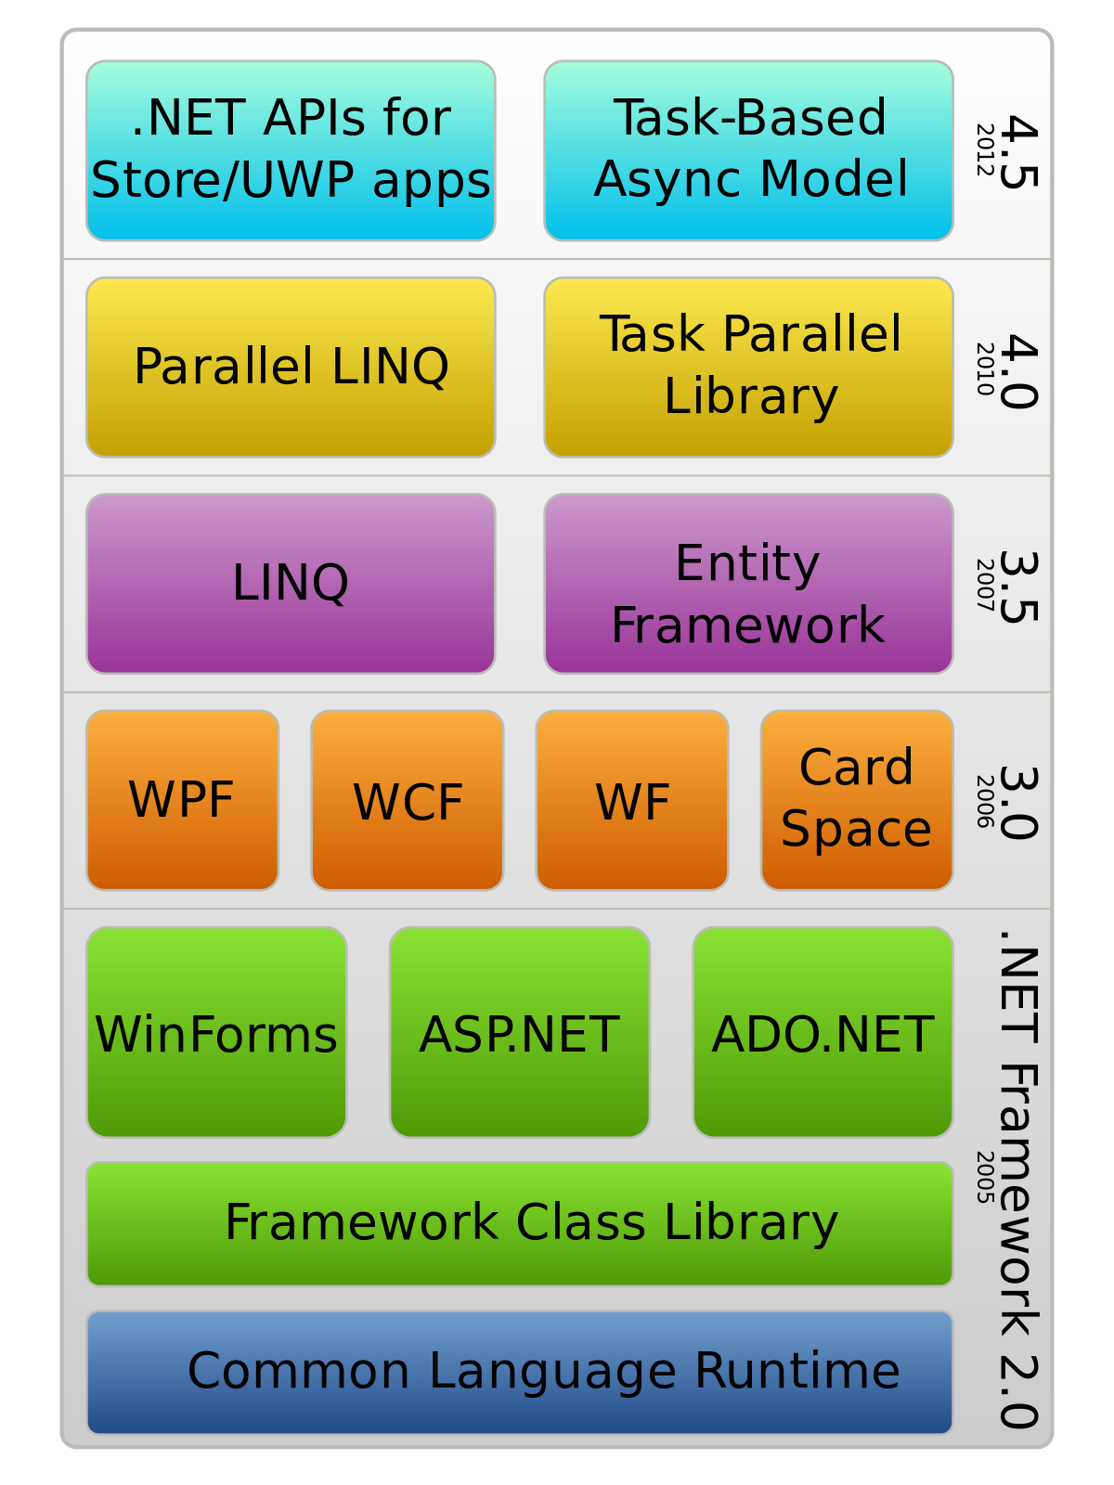
Как развивался .Net Framework

Slide 26
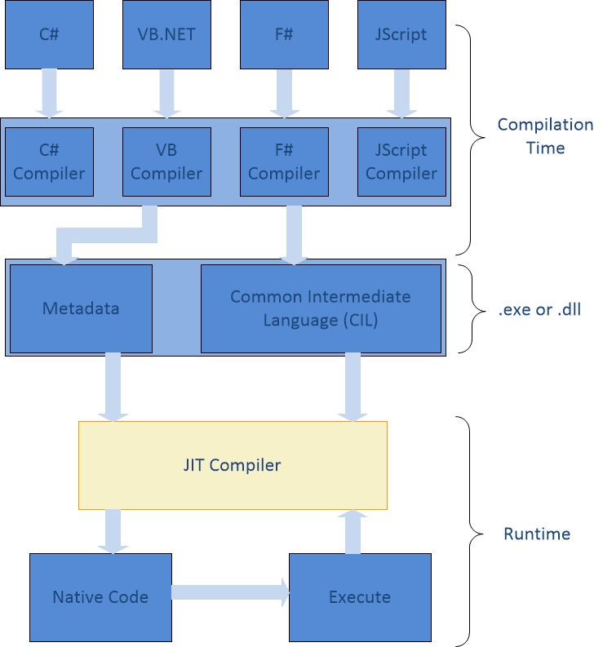
.Net Framework

Slide 27
C#
Ведущий разработчик – Андерс Хейльсберг – также разработал Turbo Pascal
Высокоуровневый, компилируемый язык
Основан на объектно-ориентированной парадигме
Поддерживает функциональную, аспектно-ориентированную, обобщённую парадигмы

Slide 28
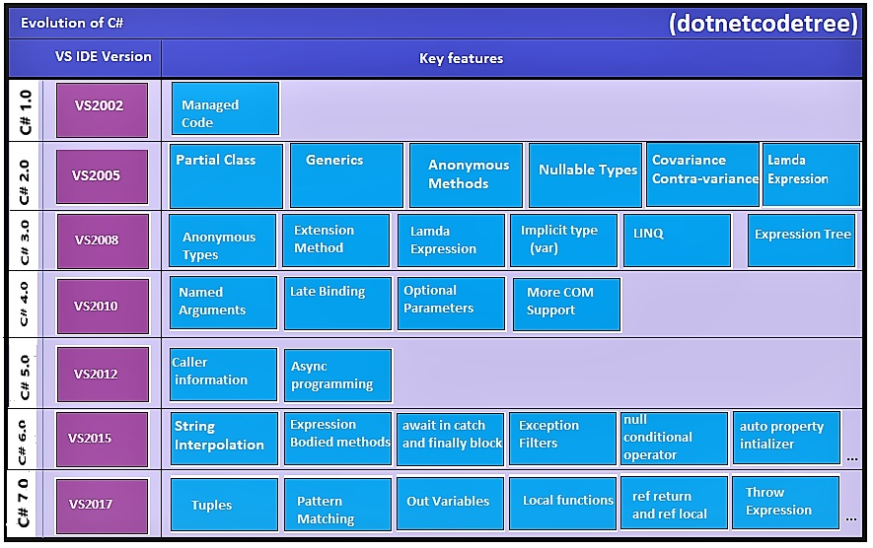
Развитие C#

Slide 29
C# и .Net Framework сейчас
Веб, десктоп, мобильные устройства, микроконтроллеры
С 2016 реальная кроссплатформенность (Linux и Mac, да)
IDE: Visual Studio, Visual Studio Code, Rider, Avalonia Studio
Развитое коммьюнити
В основном – «кровавый энтерпрайз»
Более высокий порог вхождения, чтобы стать junior (php, python, javascript)
Но не такой высокий, как у C++
Адекватная зарплата

Slide 30
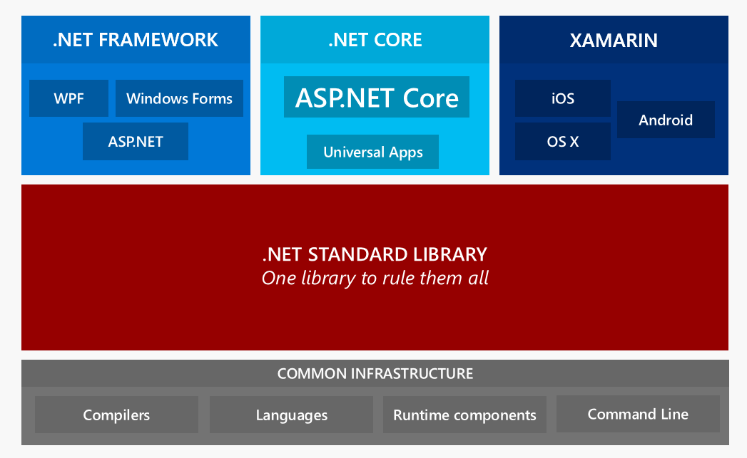
C# и .Net Framework сейчас

Slide 31
Демо

Slide 32
Контакты
VK: https://vk.com/talrandel
Telegram: @Talrandel (https://t.me/Talrandel)

